Slide 1
KALMA DURUMU
NEREDE? KİMDE?

Slide 2
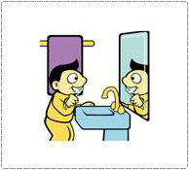
-MURAT NEREDE?
-MURAT BANYODA.

Slide 3

-KUŞ NEREDE?
-KUŞ AĞAÇTA.
-KUŞ DALDA

Slide 4
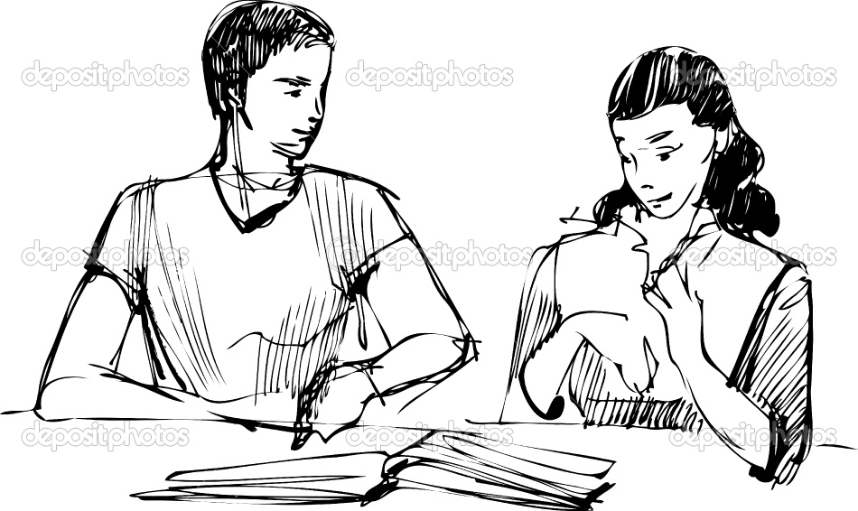
-KİTAP NEREDE?
-KİTAP MASADA.

Slide 5
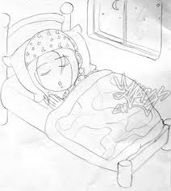
-ASLI NEREDE UYUYOR?
-ASLI YATAKTA UYUYOR.

Slide 6
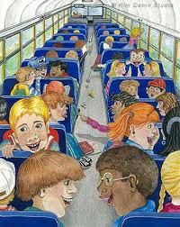
-ÖĞRENCİLER NEREDE?
-ÖĞRENCİLER OTOBÜSTE.

Slide 7

-NEŞE NEREDE? - BALIK NEREDE?
-NEŞE TATİLDE. -BALIK DENİZDE.

Slide 8
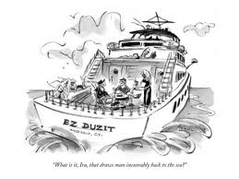
-YOLCULAR NEREDE?
-YOLCULAR GEMİDE.

Slide 9
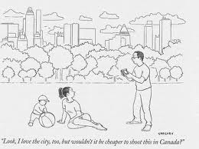
-ONLAR NEREDE?
-ONLAR PARKTA.

Slide 10
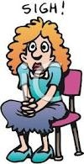
-ÖZGE NEREDE OTURUYOR?
-ÖZGE SANDALYEDE OTURUYOR

Slide 11
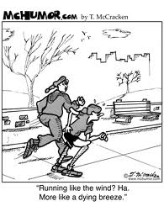
-BURAK VE CEM NEREDE KOŞUYOR?
-BURAK VE CEM PARKTA KOŞUYOR.

Slide 12

-YOLCULAR NEREDE?
-YOLCULAR UÇAKTA.

Slide 13
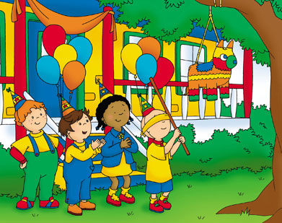
-SOPA KİMDE?
-SOPA MERT’TE.

Slide 14

-KİTAP KİMDE?
-KİTAP UMUT’TA.

Slide 15
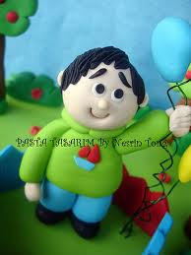
-BALON KİMDE?
-BALON EFE’DE.

Slide 16
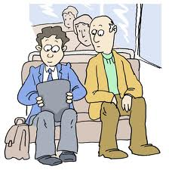
-LAPTOP KİMDE?
-LAPTOP AHMET’TE.

Slide 17
Kalma durumu ekleri: da-de / ta-te f ı s t ı k ç ı ş a h a p=ta/te

Slide 18
-ANAHTAR KİMDE?
-ANAHTAR BENDE. -ANAHTAR BİZDE.
-ANAHTAR SENDE. -ANAHTAR SİZDE.
-ANAHTAR ONDA. -ANAHTAR ONLARDA.

Slide 19
ÇIKMA DURUMU
NEREDEN? KİMDEN?

Slide 20
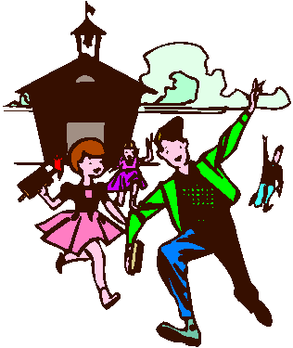
-ÖĞRENCİLER NEREDEN ÇIKIYOR?
-ÖĞRENCİLER OKULDAN ÇIKIYOR.

Slide 21
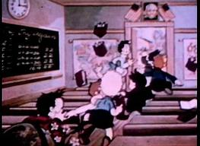
-ÖĞRENCİLER NEREDEN ÇIKIYOR?
-ÖĞRENCİLER SINIFTAN ÇIKIYOR.

Slide 22
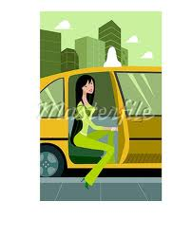
-OYA NEREDEN İNİYOR?
-OYA TAKSİDEN İNİYOR.

Slide 23
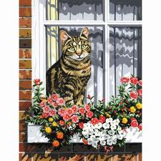
-KEDİ NEREDEN BAKIYOR?
-KEDİ PENCEREDEN BAKIYOR.

Slide 24
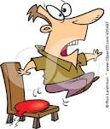
-MEHMET NEREDEN SIÇRIYOR?
-MEHMET SANDALYEDEN SIÇRIYOR.

Slide 25
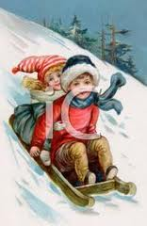
-CAN VE ECE NEREDEN KAYIYOR?
-CAN VE ECE DAĞIN YAMACINDAN KAYIYOR.

Slide 26
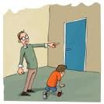
-EGE NEREDEN ÇIKIYOR?
-EGE SINIFTAN ÇIKIYOR.

Slide 27
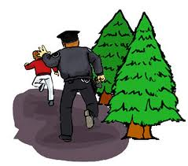
-HIRSIZ KİMDEN KAÇIYOR?
-HIRSIZ POLİSTEN KAÇIYOR.

Slide 28
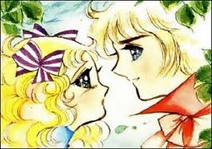
-AHU KİMDEN HOŞLANIYOR?
-AHU TOLGA’DAN HOŞLANIYOR.
-TOLGA DA AHU’DAN HOŞLANIYOR.

Slide 29
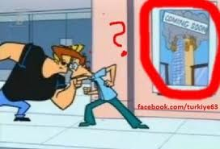
-KAAN KİMDEN NEFRET EDİYOR?
-KAAN ALİ’DEN NEFRET EDİYOR

Slide 30
Çıkma durumu ekleri: dan-den / tan-ten f ı s t ı k ç ı ş a h a p=tan/ten

Slide 31
KİMDEN KORKUYOR?
-BENDEN KORKUYOR. -BİZDEN KORKUYOR.
-SENDEN KORKUYOR. -SİZDEN KORKUYOR.
-ONDAN KORKUYOR.-ONLARDAN KORKUYOR.

Slide 32
YÖNELME DURUMU
NEREYE? KİME?

Slide 33
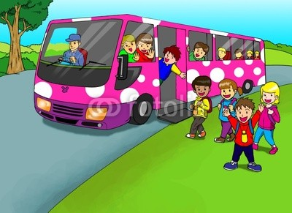
-ÇOCUKLAR NEREYE BİNİYOR?
-ÇOCUKLAR OTOBÜSE BİNİYOR.

Slide 34
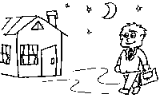
-SELÇUK BEY NEREYE DÖNÜYOR?
-SELÇUK BEY EVE DÖNÜYOR.

Slide 35
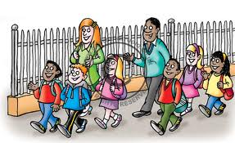
-ONLAR NEREYE GİDİYOR?
-ONLAR PARKA GİDİYOR.

Slide 36
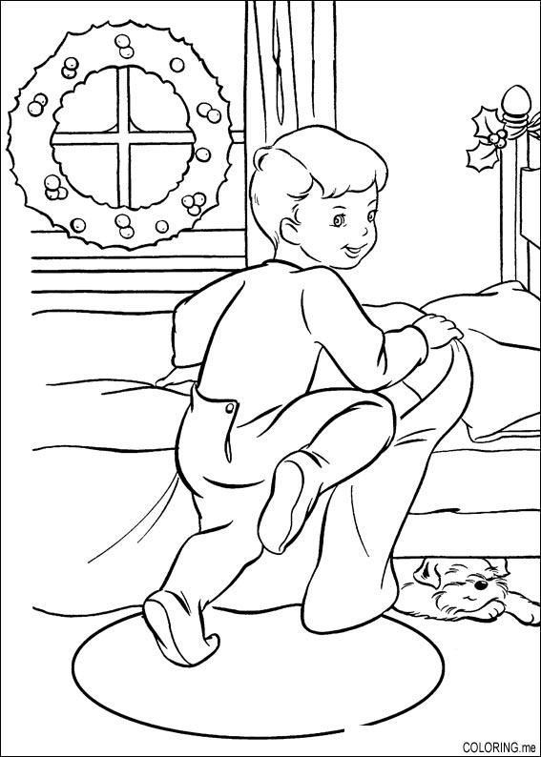
-BERK NEREYE GİRİYOR?
-BERK YATAĞA GİRİYOR.

Slide 37
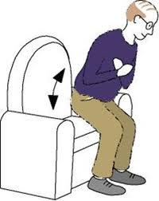
-HASAN AMCA NEREYE OTURUYOR?
-HASAN AMCA KOLTUĞA OTURUYOR.

Slide 38
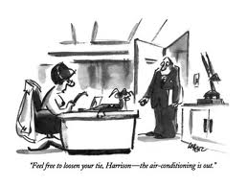
-ERSİN BEY NEREYE GİRİYOR?
-ERSİN BEY OFİSE GİRİYOR.

Slide 39
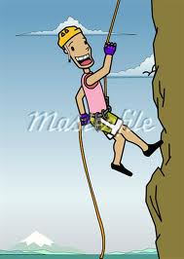
-BARIŞ NEREYE TIRMANIYOR?
-BARIŞ DAĞA TIRMANIYOR.

Slide 40
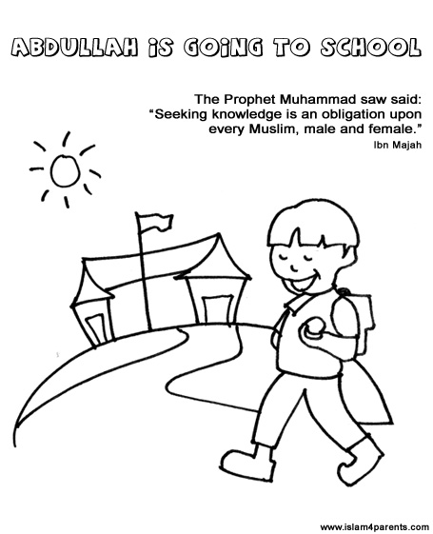
-SELÇUK NEREYE GİDİYOR?
-SELÇUK OKULA GİDİYOR.

Slide 41
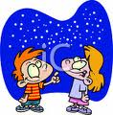
-ONLAR NEREYE BAKIYOR?
-ONLAR GÖKYÜZÜNE BAKIYOR.

Slide 42
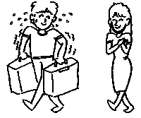
-AHMET KİME YARDIM EDİYOR?
-AHMET FİLİZ’E YARDIM EDİYOR.

Slide 43
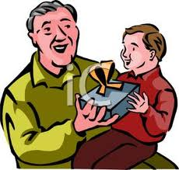
-DEDE KİME HEDİYE VERİYOR?
-DEDE CENK’E HEDİYE VERİYOR.

Slide 44
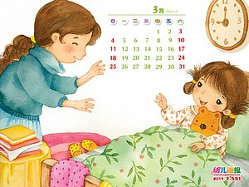
-ANNE KİME İYİ GECELER DİYOR?
-ANNE BERNA’YA İYİ GECELER DİYOR.

Slide 45
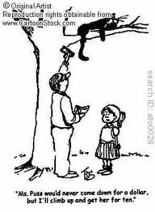
-BABA KİME PARA VERİYOR?
-BABA KEDİYE PARA VERİYOR.

Slide 46
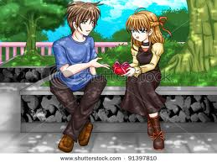
-BARIŞ KİME HEDİYE VERİYOR?
-BARIŞ AYLA’YA HEDİYE VERİYOR.

Slide 47
Yönelme durumu ekleri: a/e a,ı,o,u= a e,i,ö,ü= e

Slide 48
KİME BAKIYOR?
-BANA BAKIYOR. -BİZE BAKIYOR.
-SANA BAKIYOR. -SİZE BAKIYOR.
-ONA BAKIYOR. -ONLARA BAKIYOR.

Slide 49
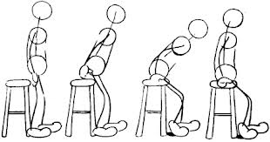
ALİ Sandalyeye Sandalyeden Sandalyede oturuyor kalkıyor oturuyor

Slide 50
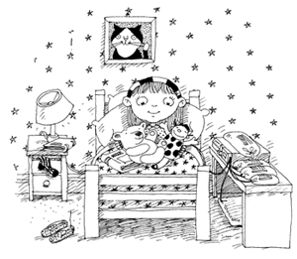

Nerede? Nereden? Nereye?
Evde Evden Eve

Slide 51
Nereden? Nereye?
Evden Okula

Slide 52
Nereden? Nereye? Okuldan Eve

Slide 53
TEŞEKKÜRLER
Feyhan RUŞİD
Üsküp YETKM

